Slide 1






义务教育《信息科技》三年级上册
/ 第3单元 准备家庭旅游攻略
第 10 课 预订出行住宿酒店
——信息筛选
制作人：铜陵师范学校附属小学 刘蓓

Slide 2



项目情境
李徽一家计划周日上午登黄山，计划周六晚入住距离黄山风景区较近的酒店。妈妈安排李明查询酒店信息，筛选几家环境舒适、价格适中、地理位置合适的酒店，提前预订酒店。
。
住哪呢？
你能推荐合适的酒店吗？

Slide 3


小学信息科技三年级上册第3单元
活动导航
析：了解入住需求
试：筛选酒店信息
议：确定酒店订单
说：信息服务平台信息筛选
议：在线预订的优势
试：筛选学习资源
说：列举在线预订
搜：了解预订平台
准备间
活动室
收获园
挑战台

Slide 4


小学信息科技三年级上册第3单元
说：列举在线预订
搜：了解酒店预订平台
准备间

Slide 5
准备间
活动室
收获园
挑战台
1. 说：了解生活中的在线预订
家人有哪些在线预订应用体验？填一填。
小采访 | 家 人在线预订经历：
小调查 | 家人常用的酒店预订平台：
 | 家人选择该平台的理由：

Slide 6
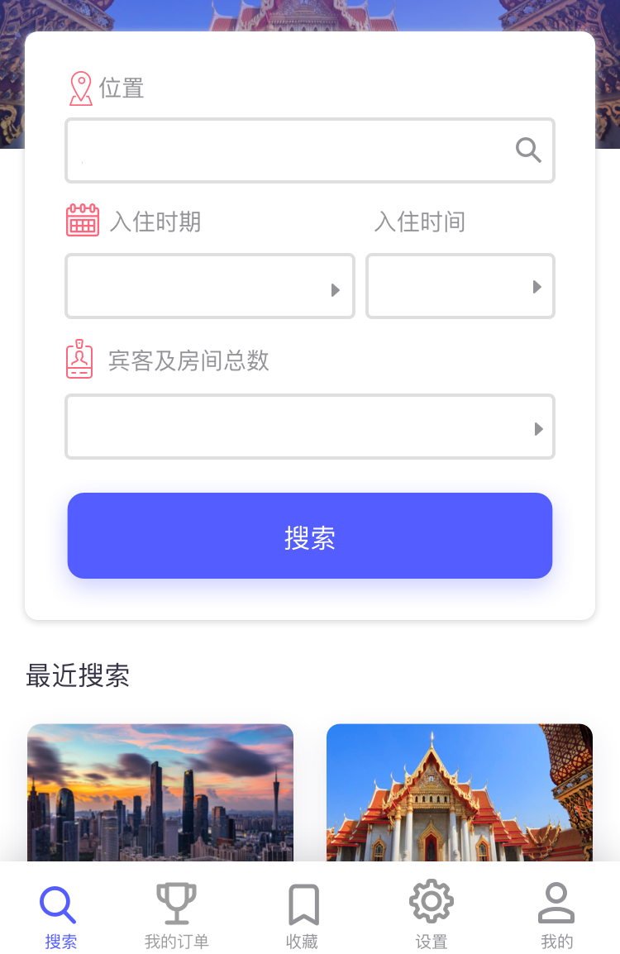

准备间
活动室
收获园
挑战台
2．搜：了解酒店预订平台
我搜索到的酒店预订平台：
我的推荐理由：
□ 平台信息丰富 □ 平台口碑评价高
□ 平台知名度高 □ 平台有客服支持
□

Slide 7
小学信息科技三年级上册第3单元
析：了解入住需求
试：筛选酒店信息
议：确定酒店订单
活动室

Slide 8
准备间
活动室
收获园
挑战台
1. 析：了解入住需求
阅读李明家的入住需求。想一想，选择酒店时需要考虑哪些条件？请勾选。

Slide 9
准备间
活动室
收获园
挑战台
2. 筛选酒店信息
根据李徽家需求，设置筛选条件，筛选合适的酒店。
设置筛选条件 | （确定主要住宿条件，并排序） ① ② ③ 。
筛选出的酒店
我的发现 | 平台还提供了 筛选条件。 选择不同筛选条件，筛选的信息 。

Slide 10

小组汇报推荐的景点，并阐述理由。
准备间
活动室
收获园
挑战台
3. 确定酒店清单
小组交流，推荐酒店清单。
推荐酒店，填写酒店清单。

Slide 11

小组汇报推荐的景点，并阐述理由。
准备间
活动室
收获园
挑战台
3. 确定酒店清单
小组交流，推荐酒店清单。
课后在家长帮助下，体验一次酒店预定，和同学分享。
你知道吗？
在线支付存在风险，人们要注意安全。尤其是我们小学生必须在家长陪同下，才能进行在线预订体验哦！
切记，不能隐瞒家人，自主在线支付；不能私自在网络平台告诉他人自己和家人的信息，随意提供家人的资料。

Slide 12
小学信息科技三年级上册第3单元
议：在线预订的优势
思：信息服务平台信息筛选
收获园

Slide 13
准备间
活动室
收获园
挑战台
1．议：在线预订的优势
生活中还有哪些可以网络预订的应用？举例说明这种方式给人们生活带来的便捷。
我和家人体验过网络预订：
在线预订的好处：
 方便快捷  不用现金支付
 随时随地预约 

Slide 14

准备间
活动室
收获园
挑战台
2．思：信息筛选应用
线上的“车票查询”、“线上学习”等信息服务平台，给人们的生活带来便捷。试着上网搜一搜，了解这些线上平台的作用。
我搜到的信息服务平台：
我在该平台获取了 ，
筛选到的信息

Slide 15
小学信息科技三年级上册第3单元
挑战台
试：筛选学习资源

Slide 16
准备间
活动室
收获园
挑战台
试：筛选需要的学习资源。
打开“国家中小学智慧教育平台”。你能快速在平台中筛选到合适的课程资源吗？
例如，李徽想查找三年级语文第二单元《古诗三首》微课学习资源，可以如何筛选呢？

Slide 17
义务教育《信息科技》三年级上册
第3单元 准备家庭旅游攻略
第 10 课 预订出行住宿酒店
用所学知识 探究未知世界吧！
小学信息科技三年级上册

